Slide 1
ELU HINGELE
(psühholoogia podcast)
Marii-Marleen Altrof, Lorii Hanschmidt, Ida Johanna Loel, Merike Urbanik-Haas, Diana Veilberg, Christopher Robert Mäeumbaed
Erialad: Ajakirjandus, Reklaam ja suhtekorraldus, Noorsootöö, Organisatsioonikäitumine ja Inimõigused digitaalses ühiskonnas
Juhendaja: Jekaterina Korhonen

Slide 2
Sisukord
Probleem, olulisus ja eesmärk
Rakendatud tegevused
Projekti teaduspõhisus ja interdistsiplinaarsus
Projekti tulemused
Järeldused
Kujundused

Slide 3
Probleem, olulisus ja eesmärk
Milline oli probleem, mida lahendasite? Miks on/oli oluline selle teemaga tegeleda?
Populariseerida teaduspõhiste ja psühholoogiliste podcastide kuulamist
Aidata inimestel süvendada teadmisi olulistel ühiskondlikel teemadel
Ühiskonnas võivad antud probleemid unarusse jääda kuna neid peetakse tabuks
Meeste vaimne tervis on oluline, sest probleemiks on enesetappude arv ja vaimse abi vältimine
Seksuaalvägivalla puhul on oluline pakkuda ohvritele tuge ja tõsta teadlikkust
Mis oli projekti eesmärk või mida soovisite saavutada? Kuidas teate, et olete eesmärgi saavutanud?
Eesmärk oli kavandada ning välja lasta kaks taskuringhäälingu episoodi, mis põhinevad psühholoogia valdkonna empiirikal. Esimene episood avaldati novembris ning teine detsembris.

Slide 4
Rakendatud tegevused
Probleemide ja teemade analüüs
Rollide jagamine
Teemade ja külaliste valimine
Stsenaariumide loomine
Podcasti salvestamine ja läbiviimine
Salvestamine ja tehniline tootmine
Turundus ja levitamine

Slide 5
Projekti teaduspõhisus ja interdistsiplinaarsus
Millistele allikatele, varasematele uuringutele oma tegevuses tuginesite?
Erinevad teaduspõhised allikad, uuringud ning psühholoogilised teooriad. Ekspertide kaasamine episoodidesse.
Kuidas erinevate erialade teadmised aitasid jõuda soovitud tulemuseni?
Ajakirjandus - Stsenaarium, salvestus, järeltöö
Inimõigused digitaalses ühiskonnas- Käsitles meeste vaimse tervise ja seksuaalvägivalla küsimusi empaatia, mõistmise ja õiguse vaatenurgast
Noorsootöö - Andis parema arusaama noorte inimeste vaimsest heaolust ja ühiskondlikutest normidest
Organisatsioonikäitumine- Stsenaariumi kirjutamine; samuti aitas projekti hästi planeerida ja koordineerida
Reklaam ja suhtekorraldus - Turundus: posterid, flaierid, sotsiaalmeedia postitused

Slide 6
Projekti tulemused
Milliste konkreetsete tulemusteni projekti käigus jõudsite?
Soovitud külaliste kaasamine, sh üks, kes on avalikkusele rohkem tuntud
Planeeritud episoodide avalikustamine edukalt, käsitledes meeste vaimse tervise ja seksuaalvägivalla teemasid
Mitme inimeseni jõudsite või mitmeid elusid mõjutasite?
Podcasti episoodid jõudsid Tallinna Ülikooli Student podcasti kuulajateni ning loodame, et ka teistele vaimse tervise ja psühholoogiaalaste teemade huvilisteni
Episoodide turundusmaterjalide levitamine, sealhulgas sotsiaalmeedias, suurendas kuulajaskonna ulatust
Podcasti jagasid oma sotsiaalmeedias ka külalised
08.12 statistika: 1.episoodi kuulatud 58 korda, 2.episoodi kuulatud 6 korda; teisi episoode keskmiselt 20-30 korda.

Slide 7
Järeldused
Mida projekti tulemustest järeldate ning mida soovite kokkuvõtteks välja tuua?
Koostöö on tähtis, sest ilma selleta ei oleks tulemusi
Episoodid on kättesaadavad Spotify’s, mis võimaldab nende pikaajalist kuulamist ja jagamist
Tabudest probleemidest on oluline rääkida, et inimesed julgeksid vajadusel abi otsida - ka Eesti inimeste silmis avaliku elu tegelaste seas on vaimse tervise probleemid ning sellest rääkimine näitab, et ka nemad on lihtsalt inimesed
Me igaüks saame märgata inimesi enda ümber ja pakkuda abi!

Slide 8
Kujundused

Slide 9
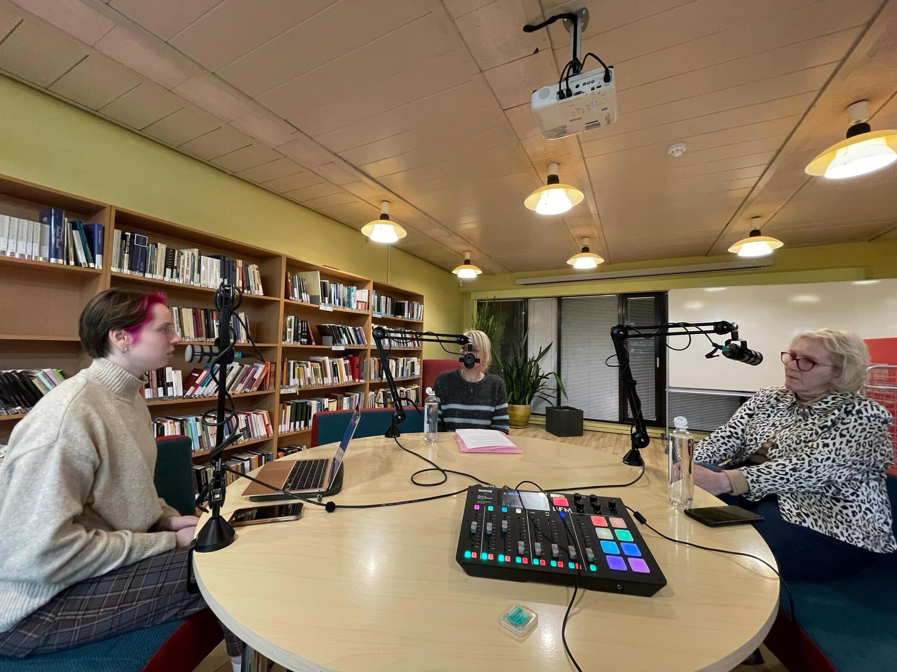
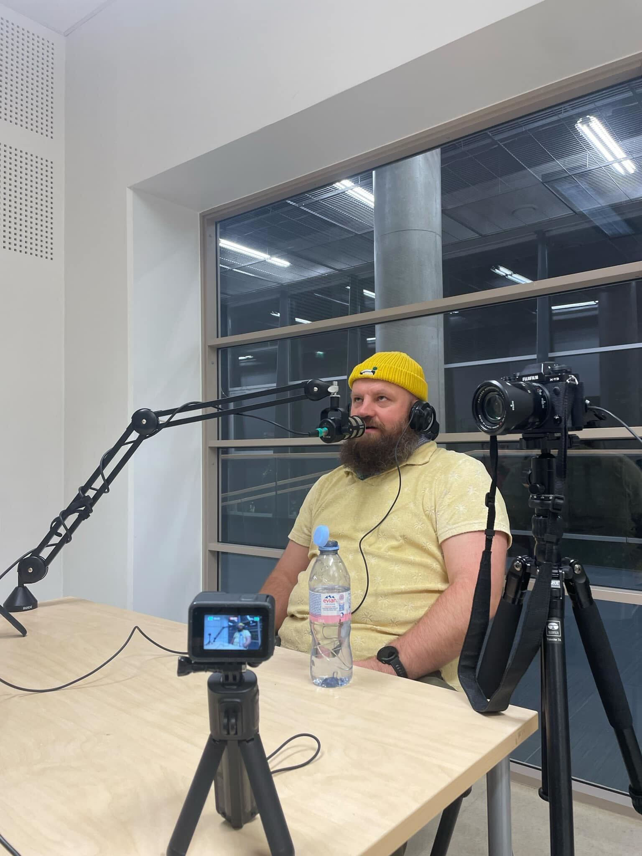
Salvestamine

Slide 10
Täname tähelepanu eest!

